Slide 1
2019
中国青少年机器人竞赛
机器人综合技能竞赛
天津职业技术师范大学 崔世钢
中国青少年机器人竞赛活动研究中心

Slide 2
目录
一、综合技能竞赛简介
二、综合技能竞赛的发展变化
三、综合技能竞赛的发展方向
四、2019年第十九届综合技能竞赛

Slide 3
一
综合技能竞赛简介

Slide 4
一
综合技能比赛简介
机器人综合技能比赛由原来的机器人基本技能比赛更名而来，从2009年至今已经举办十届，经历三个发展阶段，是中国青少年机器人竞赛中一个有中国特色的品牌项目。比赛在规则上制定了一些特别的条款，目的在于排除外在因素的干扰，为队员独立地完成比赛机器人搭建和软件调试创造一个比较规范的和公正的环境，以检验参赛队员现场的实际机器人设计制作能力和软件程序设计水平。
青少年机器人竞赛10周年回顾（5.5min）

Slide 5
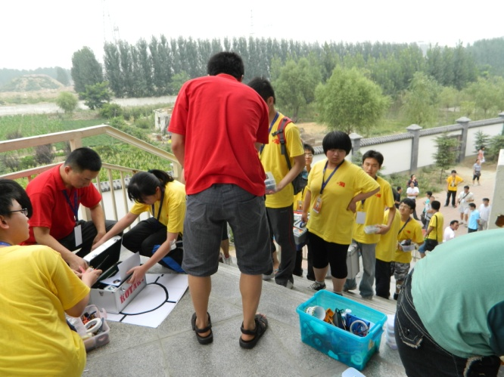
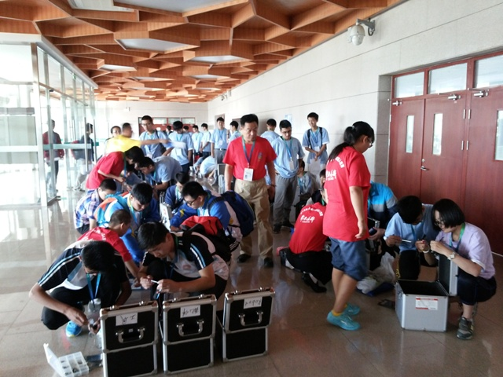
1
裁判员准备区检查
该项赛事要求参加比赛的代表队在封闭现场内进行赛前准备，队员不得携带U盘、光盘、手机、相机、电话手表等存储和通信器材。所有器材必须是散件，所有零件不得以焊接、铆接、粘接等方式组成部件。

Slide 6
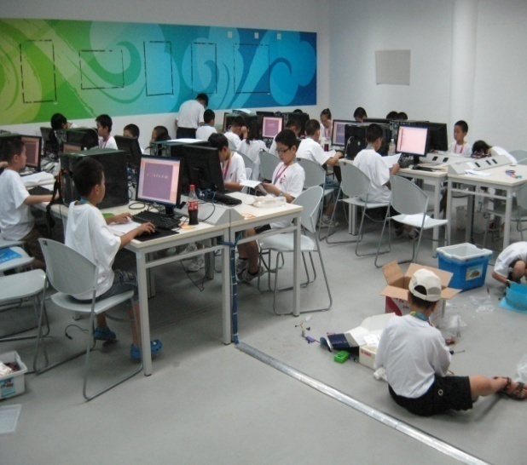
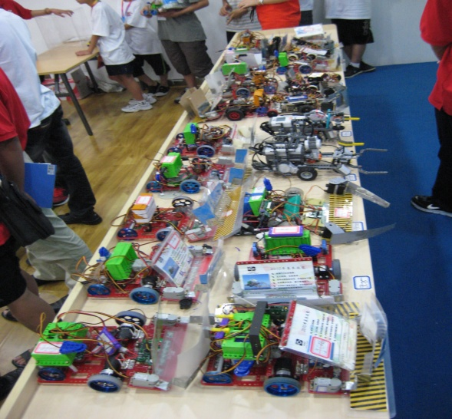
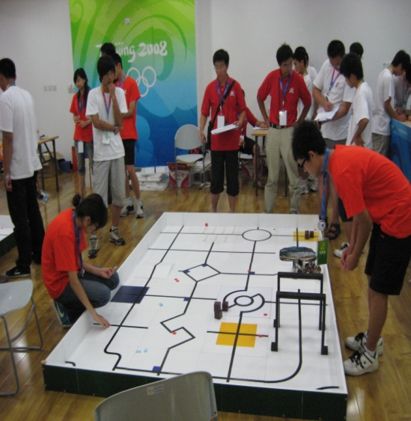
2
竞赛过程
参赛学生在准备区就座后，裁判长展示试卷封闭完好，裁判员现场将场地图发到队员手中。参赛队有2个小时的准备时间，自行拼装机器人、安装软件及驱动、编写程序、调试和操作机器人。综合技能竞赛中，机器人外形最大尺寸不得超过长250mm、宽250mm、高300mm，重量不得超过3kg。

Slide 7
3
竞赛常见问题及措施
1.参赛队在进入赛场前，机器人并没有完全按要求拆开机器人，在一定程度上占用了比赛时间。
措施：作为教练员应在平时的训练中锻炼队员的组装能力，提前在场外提示队员拆散机器人。
2.学生竞赛中不会安装软件和驱动程序，尤其是小学生，软件版本不配套，耽误比赛时间，增大了裁判员的工作量。
措施：训练队员自己安装软件及驱动，训练队员安装完软件后要下载简单程序进行测试，检查是否安装正确。

Slide 8
3
竞赛常见问题及措施
3.学生在竞赛过程中忘带元器件以及其他仪器。
措施：教练员应该注重培养学生自我检查器件的能力，如电池、下载线等。
4.参赛队不阅读试题，只看场地图，所写程序往往不符合要求。
措施：训练参赛队员阅读试题的能力，提示队员比赛时一定要认真阅读试题。
5.部分省份没有按照竞赛要求组织竞赛，比如入场没有严格检查器材是否拆散。
措施：教练员应组织针对性的练习，省赛时应严格把关，国赛才能取得好成绩。

Slide 9
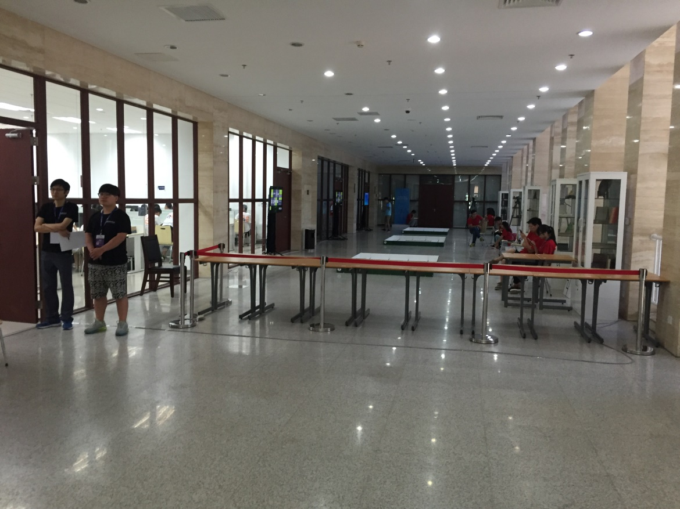
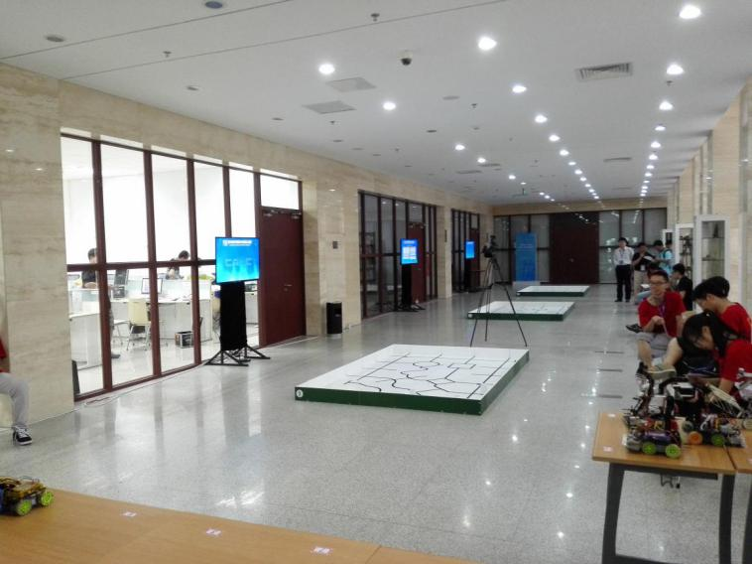
4
竞赛场地
场地概览
竞赛区

Slide 10
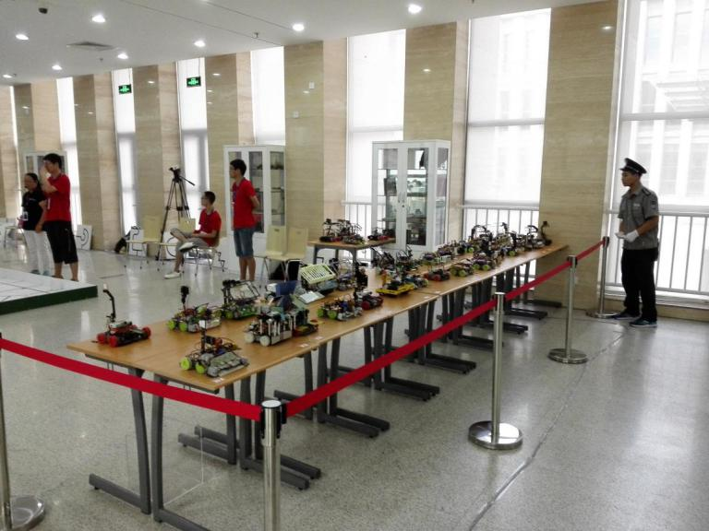
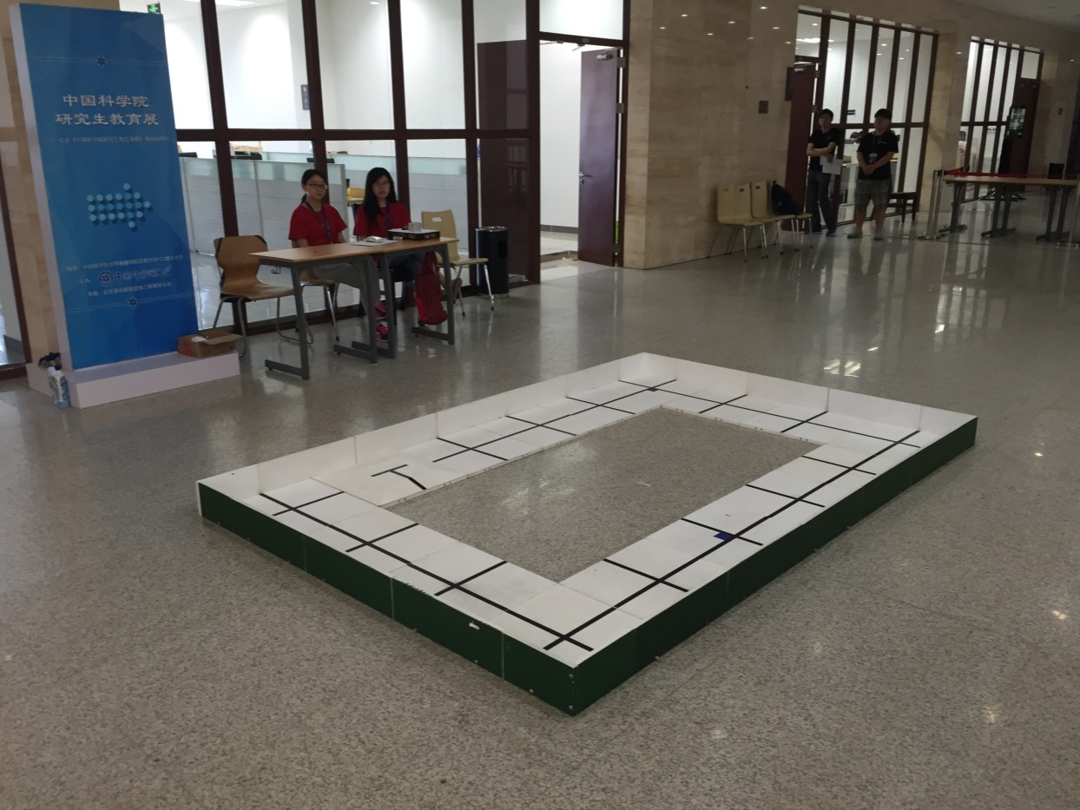
4
竞赛场地
机器人摆放区
练习区

Slide 11
二
综合技能竞赛的发展变化

Slide 12
二
综合技能竞赛的发展变化
从2009年至今已经举办十届，经历三个发展阶段
1.2009-2011 机器人基本技能竞赛
特点：任务简单、任务数量少（4-6个任务）、难度低
第九届青少年机器人竞赛综合技能优秀选手视频（39s）
第十一届青少年机器人竞赛综合技能比赛（1.5min）

Slide 13
二
综合技能竞赛的发展变化
2.2012-2016 机器人综合技能竞赛
特点：任务复杂、任务数量多（8-12个任务）、难度大
3.2017-2018 机器人综合技能竞赛
特点：形成任务库、任务数量固定（8个任务）、场地变化、难度降低 神秘任务、未知因素多、考查现场应变能力
第十二届青少年机器人竞赛综合技能比赛（2.5min）
第十三届青少年机器人竞赛综合技能比赛（2.5min）

Slide 14
三
未来发展方向

Slide 15
三
综合技能竞赛的发展方向
1、尽量少增加新道具
2、场地未知因素增多
3、任务难度适当降低
4、任务个数适当减少
5、增大神秘任务权重

Slide 16
四
2019年第十九届综合技能竞赛

Slide 17
四
2019年第十九届综合技能竞赛——主题
本届机器人综合技能比赛的主题为：“ 华夏文明”
本届比赛通过用机器人模拟古代文明典故，加深青少年对华夏文明了解，培养青少年的创新科技探索能力，激发青少年的民族精神和文化自信。参赛队要在比赛场地上运行自己的机器人，机器人从待命区出发，在尽可能短的时间内展示自己的各种技能，完成规定的任务，获取尽可能高的得分。经过比赛，学生们不仅完成自己的比赛机器人，也提升了对科技和利用科技来积极影响周围世界的认识。

Slide 18
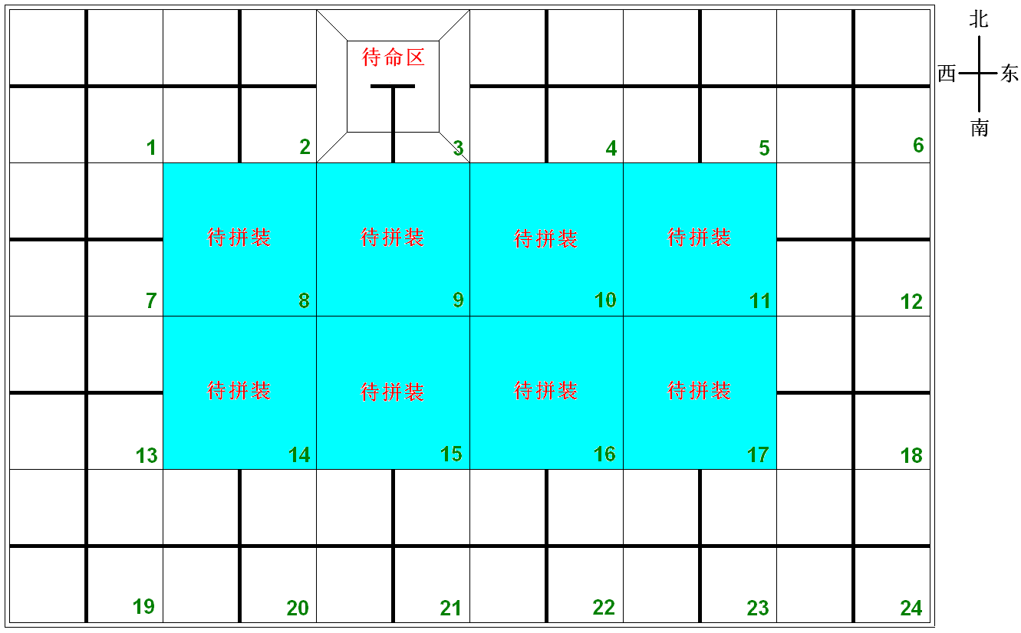
有可能进行100%-200%的等比例放大，场地道具尺寸不变
01
本届比赛场地与环境
下图比赛场地的示意图，待命区的位置只是示意。
机器人要从待命区启动，完成任务后还要回到待命区
机器人要完成的任务一般分布在场地周围的16块带黑色十字引导线的固定拼装块中。
场地四周的16块拼装块是固定的，中央淡蓝色的8、9、10、11、14、15、16、17号拼装块可换。

Slide 19
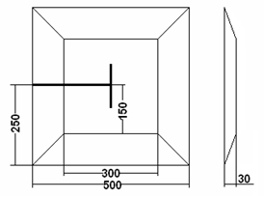
01
本届比赛场地与环境
机器人待命区：长500mm、宽500mm的锥台,机器人要从待命区启动，完成任务后还要回到待命区。锥台上虽画有黑色引导线，但机器人可以从任何一边上下。
十字或丁字交叉处转弯标志：机器人在遇到转弯标志时应按图示正确动作通过转弯标志。

Slide 20
01
本届比赛场地与环境
往届机器人竞赛中所用的部分可换拼装块的图形可能沿用，但也会有一些新的图形。有些可换拼装块上可能有6mm高的突起、坡度约12°的坡道、宽320mm高320mm的涵洞也可能会出现没有引导线的空白拼装块，等等。
比赛场地尺寸的允许误差是±5mm，拼装块尺寸的允许误差是–3mm，对此，参赛队设计机器人时必须充分考虑。
机器人比赛场地环境为冷光源、低照度、无磁场干扰。但由于一般赛场环境的不确定因素较多，例如，场地表面可能有纹路和不平整，边框上有裂缝，光照条件有变化等等。参赛队在设计机器人时应考虑各种应对措施。

Slide 21
02
本届机器人综合技能比赛任务
司南辨向
夸父逐日
神农尝百草
神秘任务
1
2
3
4
5
6
7
8
大禹治水
愚公移山
张骞出使
完璧归赵

Slide 22
02
本届机器人综合技能比赛任务1——司南辨向
机器人从锥台上驶下，进入某个十字线拼装块的某个分区将车头朝南停下至少2秒钟。
进入分区的含义是机器人与该分区内（不含黑色引导线）的地面接触，车头朝南的含义是机器人车头朝向正南方向。
机器人进入规定的分区后，如果与地面的所有接触点（面）均在该分区内且车头朝向正南方向得60分；如果机器人车头未朝向正南方向，扣20分；如果有部件与该分区外的地面接触，每个接触点（面）扣10分，扣完为止；机器人离开该分区裁判员计分。
司南辨向不一定为第一个完成的任务。
获得50分就算完成“司南辨向”任务。

Slide 23
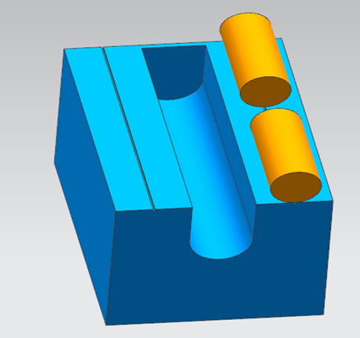
02
本届机器人综合技能比赛任务2——大禹治水
在治水所用的疏通洪水的管道槽和管道如图所示，管道尺寸为直径40mm，长100mm的圆柱体，管道槽长250mm，管道槽一端封闭，一端开口，两个管道的位置由赛题公布。
机器人沿黑色引导线从十字线拼装块的一口进入，将两段管道放入管道槽内，每放入一个计20分；两段管道放入管道槽后，需进行管道拼接，要求机器人调整管道位置，使两个拼接的管道相对于管道槽开口的缩入量大于30mm，完成管道拼接计20分。机器人完全脱离该任务拼装块，裁判员计分，再次进入无效。
从管道槽上掉落到地面的管道不再使用。
获得50分就算完成“大禹治水”任务

Slide 24
02
本届机器人综合技能比赛任务3——夸父逐日
机器人沿黑色引导线从非十字线拼装块的一口进入，从另一口出去，如果遇到转弯标志，应按规定通过。完成夸父逐日任务可与其它任务混合完成，也可以在夸父逐日任务中通过十字线拼装块。如果不指定夸父逐日任务，通过所有非十字线拼装块和转弯标志均不记分，但错误通过转弯标志要扣分。
通过一个非十字拼装块记8分，正确通过一个转弯标志记5分，通过转弯标志不正确一次扣3分。
获得50分就算完成了“夸父逐日”任务。

Slide 25
02
本届机器人综合技能比赛任务4——愚公移山
尚待移除的“山石”用去掉标签（或在罐外包一层铝箔）的标准355ml易拉罐表示，向上直立。罐中装黄沙（不能采用液体），使重量达到500g。“山石”被布置在黑色引导线或它们的交叉点上，具体位置另定。
移除“山石”的标准是把它移动到不再与黑色引导线接触的地方，且不得超出该任务拼装块，机器人完全脱离该任务拼装块，裁判员计分。在完成此任务期间，除夸父逐日任务外，不得穿插其它任务，一旦插入其它任务本任务即告结束，但已有的得分有效。
机器人每成功移除一个“山石”计20分。全部移除，加计20分。
获得50分即为完成愚公移山任务。

Slide 26
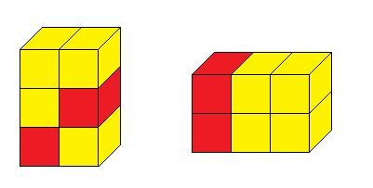
02
本届机器人综合技能比赛任务5——神农尝百草
在某一个十字拼装块上堆放着6个边长均为20mm的立方体代表“百草”，其中4个立方体为黄颜色，2个立方体为红颜色，这6个立方体彼此之间没有粘接。可能的摆放方式如图所示（只有这两种堆放方式，但红色立方体的位置是随机的）。机器人行驶到该拼装块内，将尽可能多的黄色立方体装入到机器人上，使得这些立方体与地面不再接触，机器人完全脱离该任务拼装块，裁判员计分。
每装入一个黄色立方体记15分。每装入一个红色立方体扣20分。
获得50分就算完成神农尝百草的任务。

Slide 27
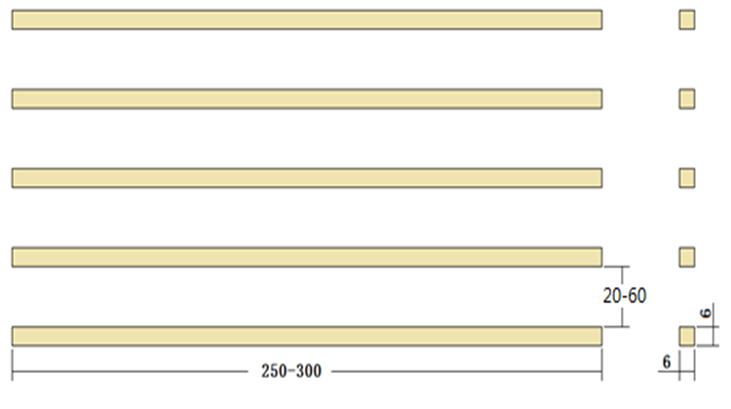
02
本届机器人综合技能比赛任务6——张骞出使
如图所示，5根长为250～300mm，截面积为6mm×6mm的木条，以20-60mm的间隔固定在某个非十字拼装块内，机器人需要完全通过跨栏。
机器人完全通过跨栏，记60分。
机器人的运动方式是大致垂直于木条通过，
这个拼装块上仍然是有黑色引导线的，机
器人仍要遵守不脱离引导线的规定。
如果机器人没有完全通过跨栏（例如只通过4根木条），本任务不得分。
获得50分就算完成“张骞出使”任务。

Slide 28
02
本届机器人综合技能比赛任务7——神秘任务
该任务的具体要求由比赛现场赛题给出，任务模型为往届使用的任务模型，要求参赛机器人具备基本的巡线、抓取、放置、声光指示等功能，可完成此任务。

Slide 29
02
本届机器人综合技能比赛任务8——完璧归赵
比赛结束前，机器人携带或不携带神农尝百草任务中的立方体回到待命区，“完璧归赵”必须是最后一个完成的比赛任务。
“完璧归赵”的标准是机器人及所携带的模型登上锥台并不再运动，且与锥台以外的任何表面（含围栏表面）没有接触。机器人完成任务过程中通过待命区和重试时机器人回到待命区不属于完成“完璧归赵”任务。
机器人完成本任务记50分，带回的每个立方体（神农尝百草中的红色立方体除外）记5分，这些模型必须是机器人取自赛台上的模型，不是利用重试机会用手装到机器人上的模型。
获得50分就算完成“完璧归赵”任务。

Slide 30
02
机器人
参赛前，所有机器人必须通过检查。参加机器人综合技能比赛的机器人限用竞赛组委会指定的机器人套材。只要有可能，也允许套材的混合使用。
每支参赛队只能使用一台按程序运行的机器人。
在待命区内，机器人外形最大尺寸不得超过长250mm、宽250mm、高300mm。在开始比赛后，机器人可以超出此尺寸限制。
机器人上必须展示参赛队编号。在不影响正常比赛的基础上，机器人可进行个性化的装饰，以增强其表现力和容易被识别。

Slide 31
02
机器人
每台机器人所用的控制器、电机、传感器及其它结构件，数量不限。但机器人的控制器、电机、传感器必须是独立的模块。机器人的重量不得超过3kg。
机器人上的所有零部件必须可靠固定，不允许分离或脱落在场地上。
为了安全，机器人所使用的直流电源电压不得超过12V。
不允许使用有可能损坏竞赛场地的危险元件。

Slide 32
02
机器人
机器人必须设计成只用一次操作（如，按一个按钮或拨一个开关）就能启动。
机器人必须能原地旋转，旋转的次数可控。机器人还应在明显位置装一个可见光LED（颜色不限），它的开/关应可控。
参赛队不得使用遥控调试并记录数据的方式完成编程。

Slide 33
03
本届机器人综合技能比赛相关赛制
机器人综合技能竞赛按小学、初中、高中三个组别分别进行比赛。
比赛不分初赛与复赛。组委会保证每支参赛队有相同的上场次数，且不少于3次，每次均记分。
比赛场地上规定了机器人要完成的任务（在上述任务中选定，也可能有一些临时设定的任务）。小学、初中、高中三个组别要完成的任务数是不同的。
所有场次的比赛结束后，每支参赛队各场得分之和作为该队的总成绩，按总成绩对参赛队排名。
竞赛组委会有可能根据参赛报名和场馆的实际情况变更赛制。

Slide 34
03
本届机器人综合技能比赛——比赛过程
搭建机器人与编程
搭建机器人与编程只能在准备区进行。
参赛队的学生队员检录后方能进入准备区。裁判员对参赛队携带的器材进行检查，所有器材必须是散件，除控制器和电机可维持出厂时的状态外，其它所有零件不得以焊接、铆接、粘接等方式组成部件。队员不得携带U盘、光盘、无线路由器、手机、相机等存储和通信器材，不得自带计算机。所有参赛学生在准备区就座后，裁判员把场地图和比赛须知发给参赛队。

Slide 35
03
本届机器人综合技能比赛——比赛过程
参赛学生打开组委会提供的计算机后，根据所用的器材，安装相应厂家的编程软件。参赛选手在准备区不得上网和下载任何程序，不得使用相机等设备拍摄比赛场地，不得以任何方式与教练员或家长联系。
参赛学生在准备区有2小时的搭建机器人、调试和编制程序的时间。结束后，各参赛队把机器人排列在准备区的指定位置，封场，上场前不得修改程序和硬件设备。
参赛队在每轮比赛结束后，允许在准备区简单地维修机器人和修改控制程序，但不能打乱下一轮出场次序。

Slide 36
03
本届机器人综合技能比赛——重试
机器人在运行中如果出现故障或未完成某项任务，参赛队员可以向裁判员申请重试。
裁判员同意重试后，场地状态原则上保持不变。如果因为未完成某项任务而重试，该项任务所用的道具可以由参赛队员恢复到比赛开始前的状态。重试时，队员可将机器人搬回待命区，重新启动。
每场比赛重试的次数不限。
重试期间计时不停止，也不重新开始计时。重试前机器人已完成的任务有效。

Slide 37
03
本届机器人综合技能比赛——计分
每场比赛结束后，按完成任务的情况计算得分。
完成任务的次序不影响单项任务的得分。
如果完成了规定的所有任务且比赛结束的时间不超过150秒，额外加记时间分。时间分为（150－结束比赛实际所用秒数）。
如果在比赛中没有重试，机器人动作流畅，一气呵成，加记流畅奖励50分。

Slide 38
03
本届机器人综合技能比赛——奖励
每个组别按总成绩排名。
如果出现局部并列的排名，按如下顺序决定先后：
⑴所有场次中完成单项任务总数多的队在前；
⑵最低分高的队在前；
⑶次最低分高的队在前；
⑷机器人重量小的队在前，或由裁判确定。
按照参赛队成绩排名确定获奖等级，前6名获一等奖，颁发金牌和证书，冠军队（第一名）颁发奖杯；其余参赛队伍（上场参赛并获成绩者）的前40%获二等奖，颁发银牌和证书；后60%获三等奖，颁发铜牌和证书。

Slide 39
2019
中国青少年机器人竞赛
谢谢
中国青少年机器人竞赛活动研究中心

